Slide 1

CSS

Slide 2


Cascading Style Sheets
Hoja de estilo en cascada
Notes:
CSS es un lenguaje en cascada, esto nos indica que todos los elementos hijos heredan las características del elemento padre.

Slide 3
R e g l a
h1 { background: #ababab; }
Selector
Propiedad
Valor
Declaración
Notes:
La forma en la que asignamos características a nuestros elementos, es mediante reglas de estilo la cuales están formadas por un selector y una declaración que a su ves de descompone en pares propiedad, valor

Slide 4
Selectores básicos
Selector universal *
Selector de etiqueta h1, p, div
Selector de clase .nombre
Selector de id #nombre
Notes:
Contamos con cuatro selectores básicos el selector universal el cual nos permite modificar los estilos de todos los elementos al tiempo, el selector por etiqueta el cual le asigna una regla a todas las etiquetas con el mismo nombre. Y por ultimo los selectores de id y clase los cuales solo asigna las reglas a los elementos que contienen dicho identificador.

Slide 5
Propiedades
width: 500px;
height: 80%;
background: #acbacb;
margin: 50%;
padding: 10px;
border: 1px solid rgb(13,4,50);
Color: red;
Border-radius: 2em;
http://goo.gl/L4mj9s
Notes:
Contamos con un sin numero interminable de propiedades para asignar a nuestros elementos pero por el momento nos centraremos en las mas comunes.

Slide 6
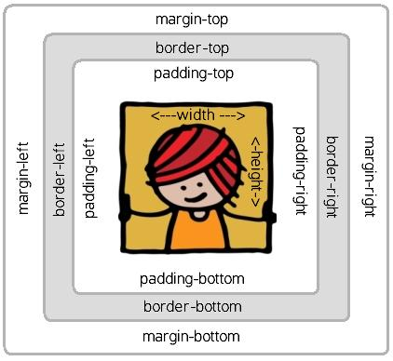
Propiedades
Notes:
Todos los elementos cuentas con algunas características muy interesantes, como son el margin y el padding que debemos comprender bien, tampoco olvidar el border que muchas veces nos genera algunos problemas con nuestro diseños.

Slide 7
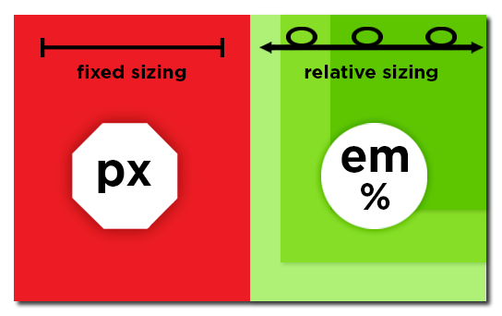
Unidades
Notes:
Otro punto curioso de CSS son las unidades de medida, tenemos dos grupos las relativas y las absolutas.

Slide 8

Actividad
<div class=”exterior" >
<div class=”interior" >
<img id=”logo" src="img/telmex.jpeg">
<h1>TELMEX<span>&reg;</span></h1>
<p>Inside</p>
</div>
</div>
Notes:
De favor todos habrán el archivo de la practica en su navegador. Si vemos el sitio no es nada atractivo. Veamos como se vera con un poco de css.

Slide 9

Actividad
<div class=”exterior" >
<div class=”interior" >
<img id=”logo" src="img/telmex.jpeg">
<h1>TELMEX<span>&reg;</span></h1>
<p>Inside</p>
</div>
</div>
Notes:
Como vemos el cambio es bastante significativo. Este sera el reto del dia. Tratemos de replicar este logo con ayuda de las hojas de estilo.

Slide 10

Notes:
Como vemos el cambio es bastante significativo. Este sera el reto del dia. Tratemos de replicar este logo con ayuda de las hojas de estilo.

Slide 11
Agregando CSS
<!doctype html>
<html>
<head>
<title>Mi primera vez con CSS :)</title>
<meta charset="utf-8">
<link rel="stylesheet" href="mi-estilo.css">
</head>
<body>
… …
… …
<body>
Notes:
Que inicie la diversión, lo primero que debemos hacer es en lazar nuestro archivo de css esto lo hacemos con la etiqueta link, aun que esta no es la única forma de incluir css, si es la mas practica.

Slide 12
Mi primer estilo.
* {
margin: 0;
padding: 0;
}
body {
background: #383838;
color: #ffffff;
}
Notes:
Crearemos un archivo css con el mismo nombre que colocamos en nuestro html.

Slide 13
Que es lo que haremos
Notes:
Contamos con un sin numero interminable de propiedades para asignar a nuestros elementos pero por el momento nos centraremos en las mas comunes.

Slide 14
Mi primer estilo.
CSS
HTML
.exterior{ }
.interior{ }
#logo { }
h1 { }
P { }
<div class=”exterior" >
<div class=”interior" >
<img id=”logo" src="img/telmex.jpeg">
<h1>TELMEX<span>&reg;</span></h1>
<p>Inside</p>
</div>
</div>

Slide 15
Propiedades
width: 500px;
height: 80%;
background: #acbacb;
margin: 50%;
padding: 10px;
border: 1px solid rgb(13,4,50);
Color: red;
Border-radius: 2em;
text-align: center;
font-weight: bold;
display: block;
http://goo.gl/L4mj9s
Notes:
Contamos con un sin numero interminable de propiedades para asignar a nuestros elementos pero por el momento nos centraremos en las mas comunes.

